Slide 1
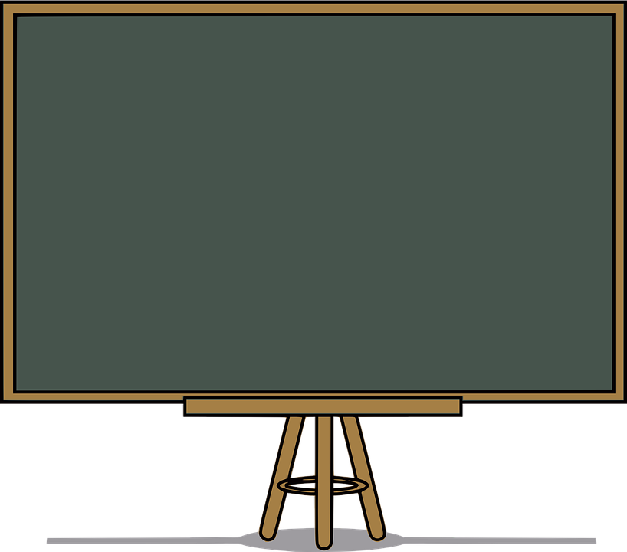
Thema: Das Wetter

Slide 2
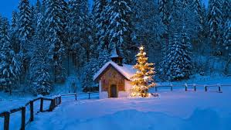
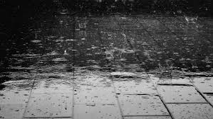
Die Sonne
Das Wetter ist sonnig.
Der Schnee
Es schneit
Der Regen
Es regnet

Slide 3
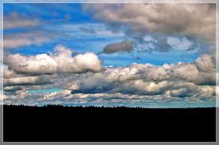
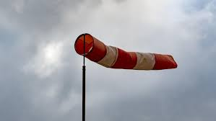
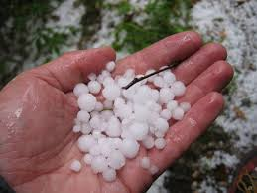
Die Wolken
Das Wetter ist bewölkt.
Der Wind
Es ist windig.
Der Hagel
Es hagelt.

Slide 4
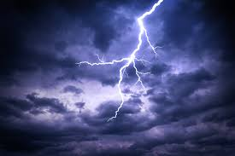
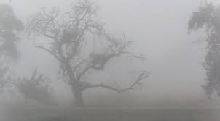
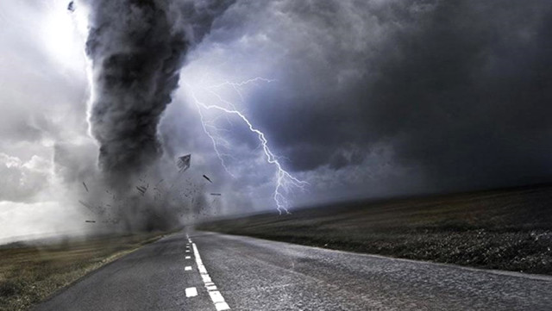
Die Blitz
Es blitzt.
Der Nebel
Es ist neblig.
Der Sturm
Es ist stürmisch

